Slide 1
Демографический кризис суррогатное материнство

Slide 2
Суррагатное материнство

Slide 5
Сурматеринство – это эксплуатация женщины, использование ее в качестве инкубатора, чьи чувства никого не волнуют.
У биологической матери не образуется особая связь с ребенком, которая возникает во время беременности. У нее могут не проснуться материнские инстинкты, и она не примет кроху, рожденного другой женщиной, как родного. Из-за этого и мама, и ребенок всю жизнь будут мучаться от психологических проблем.
Суррогатная мать может разрушить семью, потому что отец будет считать ее настоящей матерью своего малыша.
Суррогатное материнство противно божественному замыслу. С позиции христианства и ислама суррогатное материнство ведет к разобщению брака и нарушению таинства зачатия – дети должны зачинаться только в законном браке и вынашиваться родной матерью.

Slide 6
Доводы ЗА
первый и основной довод в пользу суррогатного материнства в том, что для многих бездетных пар оно – единственный шанс завести своего ребенка. Только благодаря сурмамам тысячи семей обрели родного малыша;
женщины участвуют в программе только добровольно, никто никого не принуждает, так что об эксплуатации не идет и речи;
очень многие сурмамы становятся таковыми не из-за жажды обогащения, а в стремлении помочь бездетным людям стать родителями;
позволить себе ребенка, рожденного таким образом, могут не только очень богатые – если в качестве сурмамы выступает родственница или подруга, то вся программа обойдется не сильно дороже обычной беременности после ЭКО;
возникновение материнских чувств у биологической мамы не связано напрямую с тем, сама она рожала или нет. Но, как правило, те, кто обращается к сурмаме, уже много лет безуспешно пытаются стать родителями естественным способом и давно ждут и заранее любят своего малыша.

Slide 7
С точки зрения сурмамы
"Я не вижу в этом ничего страшного или постыдного. Я помогла людям получить долгожданного ребенка и за 9 месяцев заработала деньги, которые никогда не смогла бы получить в декрете."
"Один мальчик мне как-то сказал, что то, что я собираюсь сделать, хуже, чем проституция, потому что в Европе она разрешена, а вот суррогатное материнство – нет. Но я не обратила на это внимания. Мне все равно. Для меня это работа. Очень хорошо оплачиваемая работа".
"Я сделала написала о своих попытках стать сурмамой в Instagram. Реакции были разные. Чаще всего писали следующее: "Что? Нет другого способа заработать на новое жилье?" Да, конечно, есть. И мы бы и сами могли с этим справиться, но чуть позже. Но я хочу быстрее. Что плохого в том, что я могу осчастливить бездетную семью и при этом помочь своей? Многие меня не поняли. Среди них был даже кое-кто из близких родственников. Но я не обращаю внимания. Главное, что мой муж, родители, моя сестра со мной заодно".
"Я в свое время работала няней, и тогда мне было гораздо тяжелее расставаться с малышами. Я учила их всему: ползать, ходить, говорить, кушать. Я столько в них вкладывала, и мне было больно смотреть, когда их отправляли в сад", – призналась Ева. А эти дети – во-первых, я воспринимала их как работу. А во-вторых, ну как я могла хотеть их забрать? У меня уже было двое детей, а у этой женщины нет ни одного. Это какой-то ужасный эгоизм.»
"Я свою историю не скрываю. И иногда в социальных сетях мне пишут, что я продала собственных детей. Таким людям я отправляю войс, в котором рассказываю следующее: эти дети не мои, биологически они со мной не связаны, у нас даже ДНК не совпадает. И зачастую, когда человек слышит мой голос, его восприятие меняется".

Slide 8
Демография

Slide 16
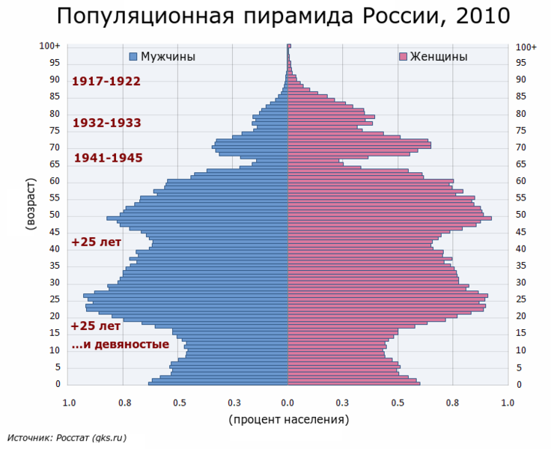

Slide 18
Прогноз
Официальный прогноз Росстата от 26 марта 2020 года предполагает изменение численности населения страны к начала 2036 года в диапазоне: низкий вариант прогноза — 134 277 195 человек (низкая рождаемость и низкая миграция), за 2035 год естественный прирост составит −940,2 тысяч человек, миграционный прирост составит 15,7 тысяч человек; средний вариант прогноза — 142 993 262 человека (низкая рождаемость и высокая миграция), за 2035 год естественный прирост составит −398,5 тысяч человек, миграционный прирост составит 263,6 тысяч человек; высокий вариант прогноза — 150 126 296 человек (высокая рождаемость и высокая миграция), за 2035 год естественный прирост составит −21,3 тысяч человек, миграционный прирост составит 386,8 тысяч человек.
По прогнозу учёных из Вашингтонского университета, сделанному в июле 2020 года, к 2050 году в 151 стране, а к 2100 году уже в 183 из 195 стран мира рождаемость упадёт ниже уровня воспроизводства населения (2,1 рождения на одну женщину), необходимого для поддержания численности населения на одном уровне. Ожидается, что численность населения к 2100 году сократится как минимум наполовину в 23 странах мира, а в 34 странах произойдёт сокращение населения от 25 до 50 %, включая Россию и Китай. К 2100 году население России сократится на 40 миллионов человек, или почти 30 %. В базовом сценарии прогноза к 2100 году в России останется 106 миллионов жителей против 146 млн на 2020 год. К концу века рождаемость в РФ упадёт до 1,41 ребёнка на женщину, в результате впервые за несколько веков Россия выйдет из топ-10 стран по численности населения

